Slide 1
Excel 2002,2003基本13
グラフ：データの可視化

Slide 2
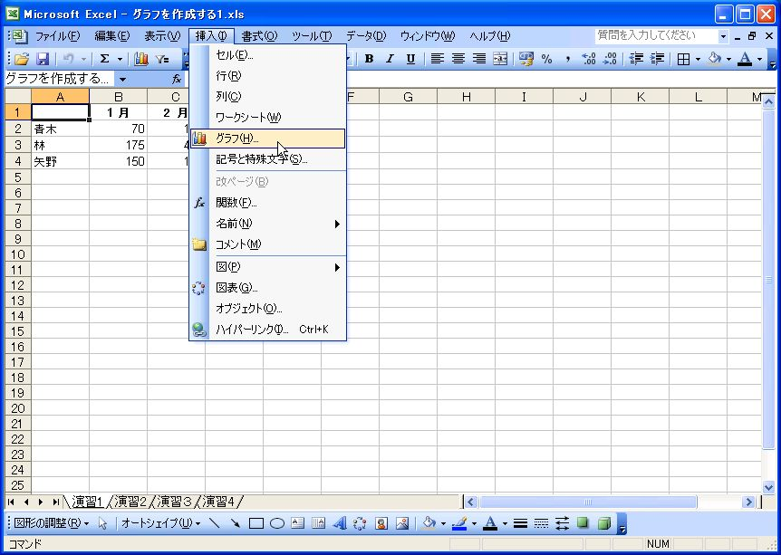
グラフを作成するには
[挿入]の[グラフ]から
またはツールバーの[グラフウィザード]から
ウィザードwizard：（男の）魔法使いの意味。
練習 講習会フォルダの「グラフを作成する1.xls」を開いてください。

Slide 3
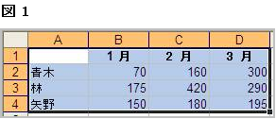
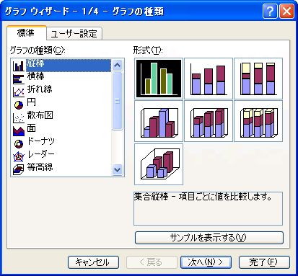
グラフの作成手順1-1
図1
図1のデータを集合縦棒グラフにします。
セル A1 をクリックしてセルD4までドラッグし、4 行× 4 列のデータを選択します。（図1）
[標準] ツールバーの (グラフ ウィザード) をクリックします。または [挿入] メニューの [グラフ] をクリックします。
ウィザード下部にある [サンプルを表示する] をクリックし、グラフのプレビューを確認します。ボタンはクリックして離すのではなく、押し続ける必要があります。ウィザードの右側に、指定したデータのグラフがプレビューとして表示されます。(図2)
[完了]をクリックします。（次ページ図3）
図2

Slide 4
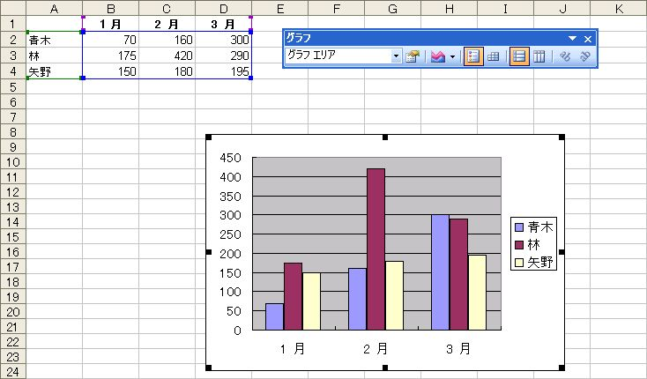
グラフの作成手順1-2
図3
グラフ領域が選択されている時に、グラフの元データが選択・表示される

